Slide 1

Desarrollo extracción de saldos SAP
Diciembre 2025

Slide 2




¿Cómo se realizará el proceso de consolidación a partir del 1 de enero de 2027?
Extracción de saldos SAP
1
El módulo de consolidación financiera de SAP “Group Reporting” no hará parte de la entrada en vivo.
La consolidación financiera se seguirá ejecutando en el actual aplicativo: Hyperion.
- FDQM para las cargas
- HFM para la consolidación
2
3
Las empresas de la Ola 1 a través del desarrollo podrán generar el archivo de saldos desde SAP para garantizar la continuidad de la consolidación en Hyperion.
4
Con esta solución se busca reducir errores manuales, agilizar la obtención de datos y asegurar la integridad de la información.

Slide 3





Descripción de la solución
Extracción de saldos SAP
El archivo va a contener los saldos contables acumulados para la sociedad FI, ejercicio y periodo contable definidos en los parámetros de entrada.
Se tendrá la opción de seleccionar un centro de beneficio en vez de una sociedad FI para poder obtener los saldos de EPM Ituango.
Se compone de dos transacciones:
- Realizar configuraciones extracción– ZFI0090.
- Ejecutar extracción de saldos– ZFI0091.
El desarrollo debe generar un archivo con formato CSV separado por comas para descargar de manera local.
Estos saldos utilizarán el campo de importe en moneda de la sociedad y se obtienen del libro 0L y plan de cuentas POPE.

Slide 4
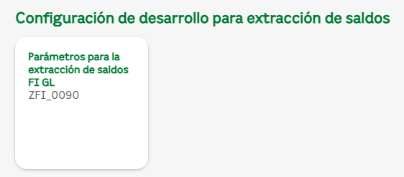
Extracción de saldos SAP
Transacción 1
ROL: ZCGL-ANALISTA_SOLUCION: Realizar configuraciones extracción– ZFI0090
Se utiliza para el mantenimiento de los parámetros necesarios para realizar una extracción correcta partiendo de los requisitos de Hyperion. Se compone de 7 tablas:
Asignación CeBes - Segmentos HFM.
Definición Código Entidad Hyperion.
Cuentas cierre de costos de producción.
Tipo de movimiento.
Cuentas “ICP None”.
Cuentas cambio de signo.
Cuentas a excluir.

Slide 5
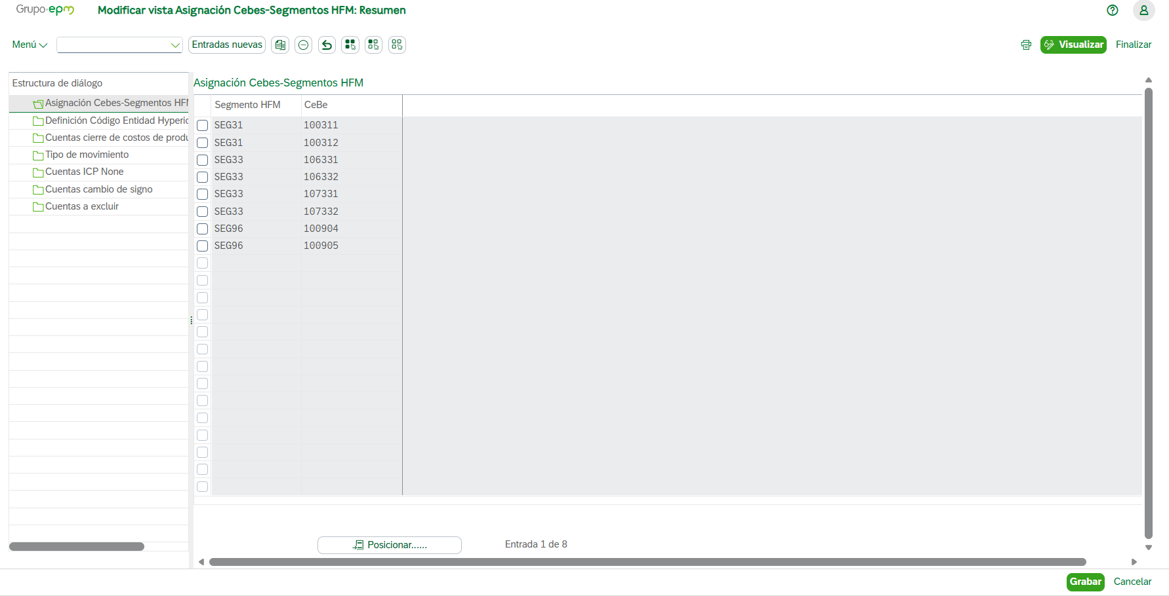
Extracción de saldos SAP
ROL: ZCGL-ANALISTA_SOLUCION: Realizar configuraciones extracción– ZFI0090

Slide 6
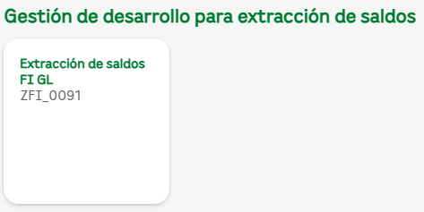
Extracción de saldos SAP
Transacción 2
ROL: ZCGL-ANALISTA_CONTABLE: Ejecutar extracción de saldos– ZFI0091
Se utiliza para ejecutar la extracción y obtener el archivo CSV para cargar a Hyperion.
Los parámetros de entrada obligatorios para la transacción son:
Sociedad FI o Centro de beneficio.
Ejercicio.
Periodo.
Se tiene un campo opcional que se utiliza para definir la ruta de descarga (ruta local o servidor) en la que se exportará el archivo CSV.

Slide 7
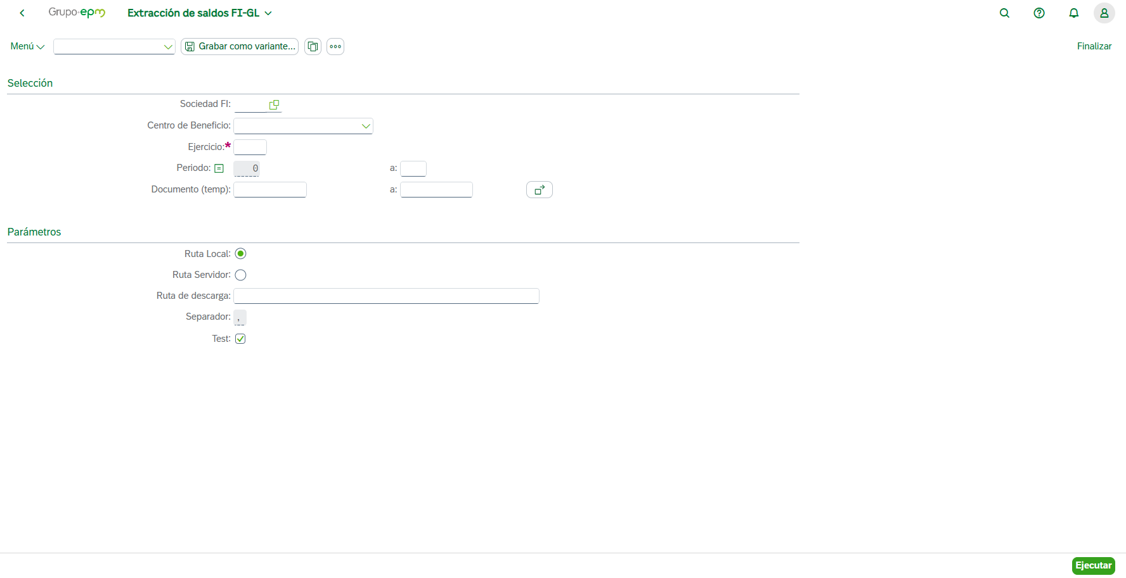
Extracción de saldos SAP
ROL: ZCGL-ANALISTA_CONTABLE: Ejecutar extracción de saldos– ZFI0091

Slide 8
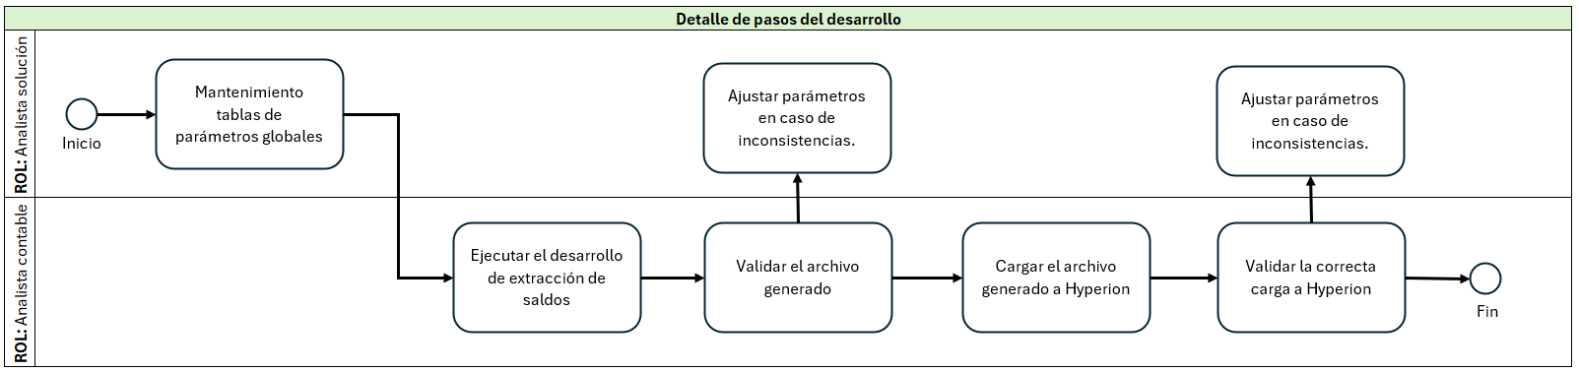
Extracción de saldos SAP
Flujo general de ejecución

Slide 9
Extracción de saldos SAP
Validaciones o requisitos que se consideran
Como premisa inicial para una correcta generación del archivo de saldos, se debe asegurar lo siguiente en FI-GL:
Ecuación contable cuadrada por centro de beneficio. (Validación automática por el desarrollo)
Traslado de costos de producción a costos de venta cuadrado por centro de beneficio. (Validación automática por el desarrollo)
Transacciones intercompany con ecuación contable cuadrada.
Cierre de la utilidad de ejercicio por centro de beneficio.
Saldo acumulado de todas las cuentas de orden debe ser igual a cero.
Las transacciones recíprocas (internas y externas) deben tener una correcta marcación de Sociedad GL asociada, segmento interlocutor y centro de beneficio interlocutor.
Se tiene la opción de ejecutar en "Test" la extracción de saldos. Se puede ejecutar para validar posibles diferencias que existan en los registros de FI-GL y que no permitan la extracción del archivo con los saldos.

Slide 10

¡Gracias!

